Slide 1
شروع کار با تقویم کاری و گزارش‌ها
راهنمای ده‌دقیقه‌ای برای هر همکار در پلین
تقویم کاری · گزارش روزانه و هفتگی · ثبت زمان · مرخصی · داشبورد
Notes:
این اسلایدها همان صفحه‌های واقعی برنامه را نشان می‌دهند. اعداد روی هر عکس با توضیح کنارش هماهنگ‌اند.

Slide 2
هدف چیست؟
3
2
1
زمان و مرخصی شفاف
گزارش کوتاه، نه جلسه‌ی طولانی
تیم بداند کی کجاست
زمان کار روی هر کار ثبت می‌شود و مرخصی با درخواست و تأیید مدیر در تقویم می‌نشیند.
هر روز سه جواب کوتاه: چه کردم، چه چیزی مانع است، قدم بعدی چیست.
هر نفر برنامه‌ی روزش را می‌نویسد: حضوری، دورکاری، روز off یا مرخصی. مدیر در یک نگاه کل تیم را می‌بیند.
یادتان باشد: حالت کاری یک برنامه است، نه اثبات حضور یا ساعت کار.

Slide 3
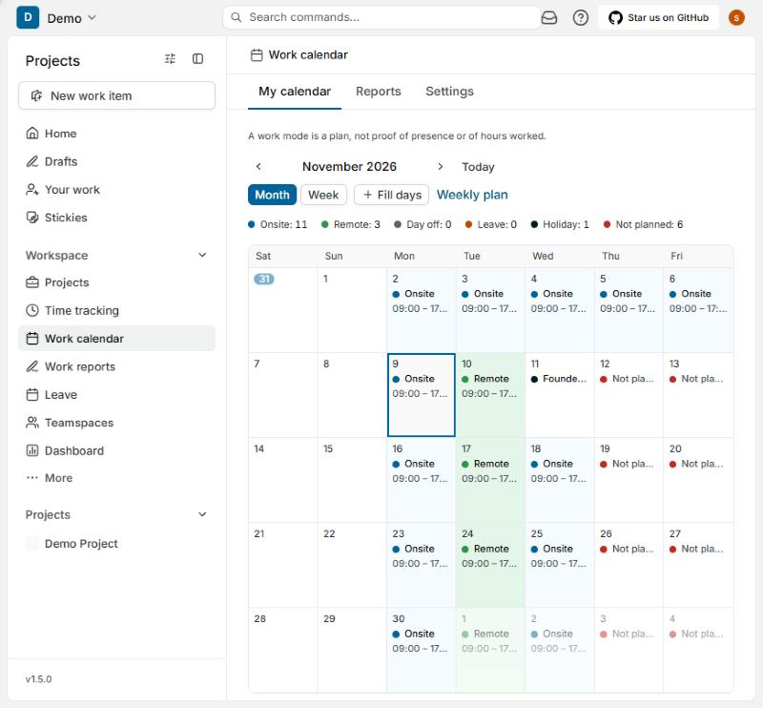
منو را بشناسید
Time tracking زمان کار را با تایمر یا دستی ثبت کنید
1
Work calendar برنامه‌ی روزها و هفته‌ی شما
2
Work reports گزارش روزانه و هفتگی
3
1
2
Leave درخواست مرخصی
4
3
4
5
6
Teamspaces تیم‌ها و اعضایشان
5
Dashboard مخصوص مدیران: وضعیت کل تیم
6

Slide 4
تقویم من: برنامه‌ی هر روز
از منوی «Work calendar» وارد شوید.
1
«Fill days» یک برنامه را روی چند روز می‌گذارد؛ «Weekly plan» برنامه‌ی ثابت هفتگی شماست.
2
2
3
شمارش ماه: چند روز Onsite، Remote، مرخصی و «Not planned».
3
1
4
روی یک روز بزنید، حالت و ساعت را انتخاب کنید و «Save day» را بزنید.
4
کار شما: هر هفته برنامه‌ی هفته‌ی بعد را ببینید و روزهای «Not planned» را پر کنید.
Notes:
روزهای گذشته برای اعضا فقط‌خواندنی است. اگر اشتباهی در گذشته هست از ادمین بخواهید اصلاح کند.

Slide 5
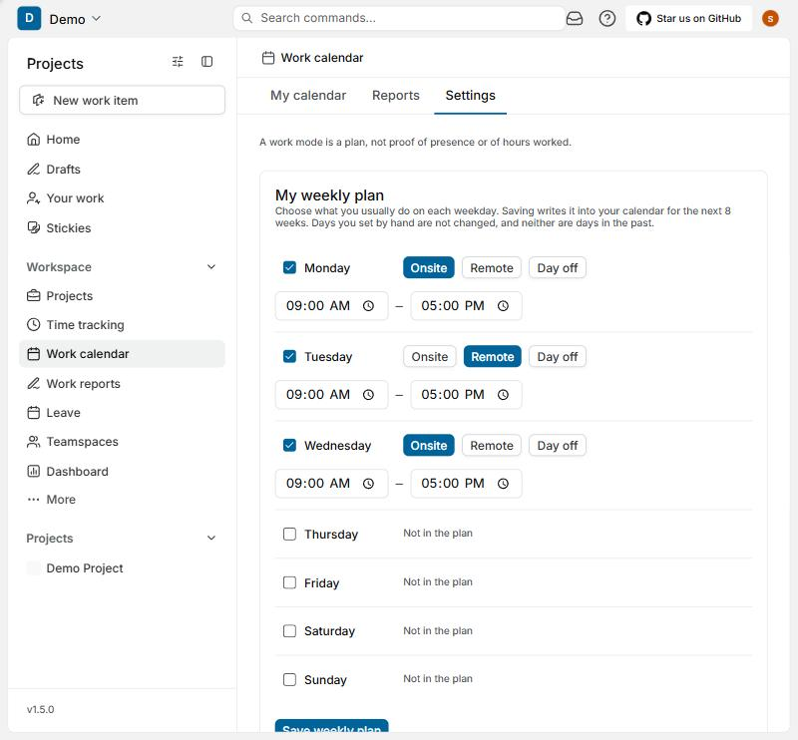
برنامه‌ی هفتگی: یک بار بنویسید
روزهایی را که معمولاً کار می‌کنید تیک بزنید.
1
برای هر روز حالت را انتخاب کنید: Onsite، Remote یا Day off.
2
1
2
3
ساعت شروع و پایان را بگذارید (اختیاری).
3
«Save weekly plan» را بزنید؛ برنامه برای ۸ هفته‌ی آینده نوشته می‌شود.
4
کار شما: اگر برنامه‌تان عوض شد همین‌جا ویرایش کنید. روزهایی که دستی تغییر داده‌اید دست نمی‌خورند.
4

Slide 6
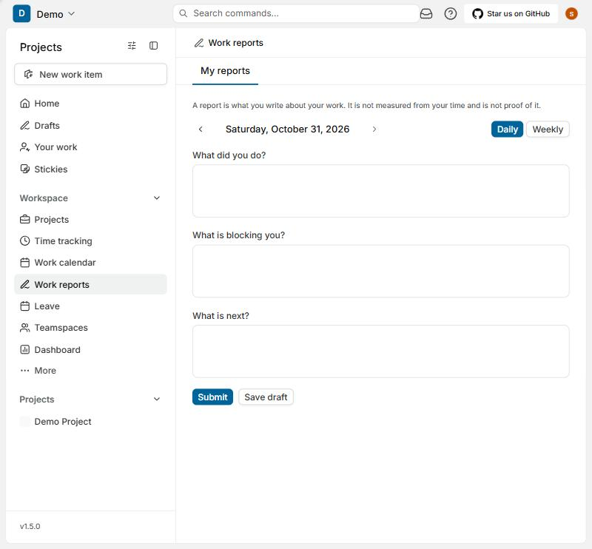
گزارش روزانه و هفتگی
بین «Daily» و «Weekly» جابه‌جا شوید؛ با فلش‌ها روزها را عوض کنید.
1
1
چه کردید؟ چند خط کوتاه. اگر زمان ثبت کرده باشید، کارهایتان بالای فرم پیشنهاد می‌شود.
2
2
چه چیزی جلوی کارتان را گرفته؟ اگر چیزی نیست خالی بگذارید.
3
3
«Submit» گزارش را ثبت می‌کند؛ «Save draft» فقط پیش‌نویس است.
4
4
کار شما: هر روز قبل از پایان کار گزارش روز و آخر هفته گزارش هفتگی را Submit کنید.
Notes:
گزارشی که Submit نشود برای مدیر «Missing» دیده می‌شود. آخر هفته و تعطیلی و مرخصی «لازم نیست» حساب می‌شود.

Slide 7
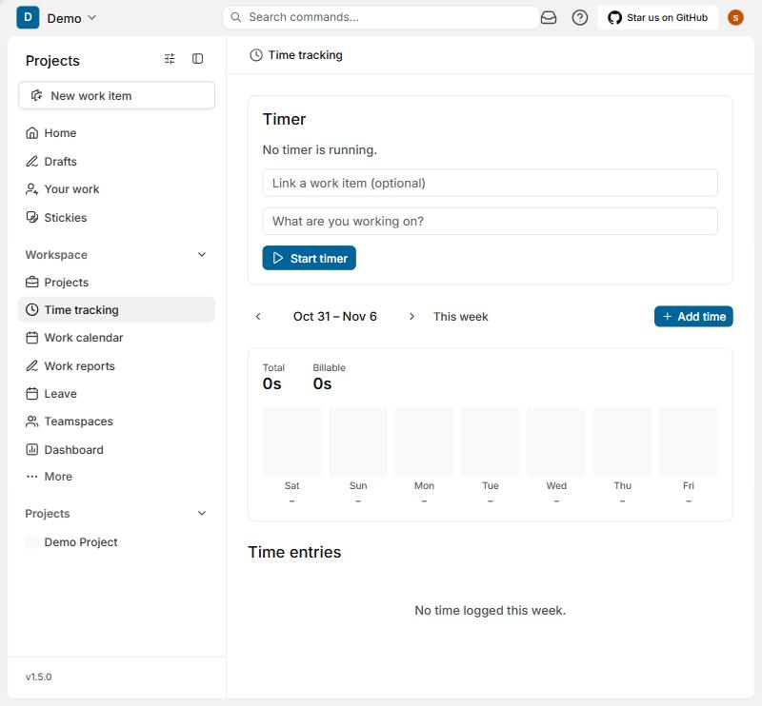
ثبت زمان کار
کاری را که رویش کار می‌کنید انتخاب کنید (اختیاری).
1
«Start timer» را موقع شروع بزنید و موقع تمام شدن متوقفش کنید.
2
1
2
تایمر را فراموش کردید؟ «Add time» برای ثبت دستی.
3
3
نمودار هفته مجموع ساعت هر روز را نشان می‌دهد.
4
4
کار شما: تایمر را موقع شروع هر کار روشن کنید. تایمری که فراموش شود حداکثر ۲۴ ساعت ثبت می‌شود.

Slide 8
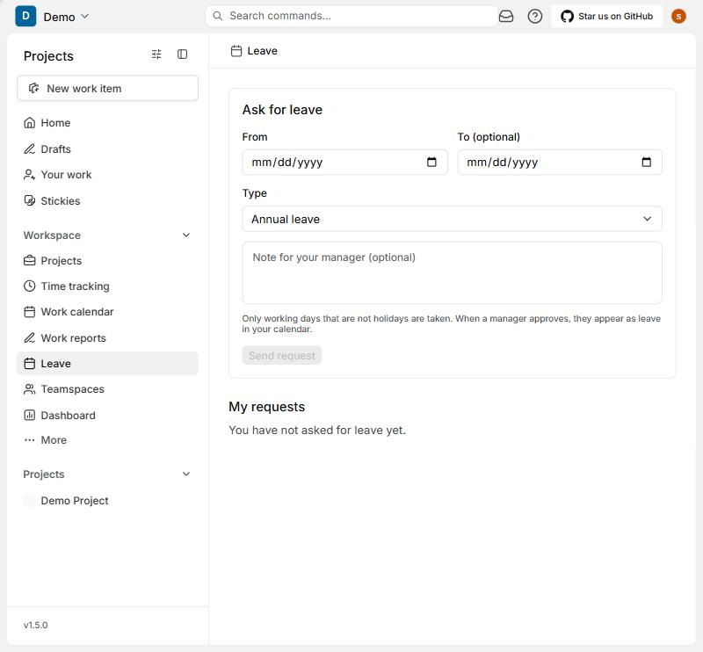
درخواست مرخصی
تاریخ شروع و (اختیاری) پایان را انتخاب کنید.
1
نوع مرخصی: سالانه، استعلاجی، بدون حقوق یا سایر.
2
1
2
«Send request» درخواست را برای مدیرتان می‌فرستد.
3
3
وضعیت درخواست‌ها زیر «My requests» است؛ تا وقتی Pending است می‌توانید لغوش کنید.
4
4
کار شما: مرخصی را قبل از رفتن درخواست کنید. بعد از تأیید، روزها خودکار در تقویم می‌نشینند.
Notes:
فقط روزهای کاری که تعطیل رسمی نیستند حساب می‌شوند.

Slide 9
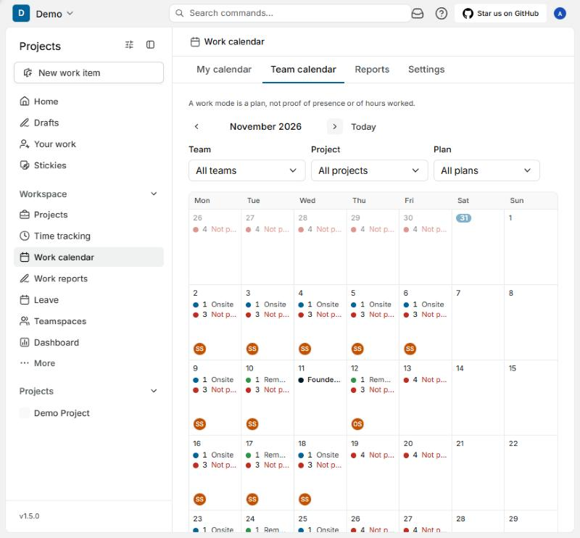
برای مدیران: تقویم تیم
تب «Team calendar» فقط برای کسانی دیده می‌شود که اجازه دارند.
1
1
فیلتر تیم، پروژه و نوع برنامه؛ هر خانه تعداد نفرات هر حالت را نشان می‌دهد.
2
2
آواتارها نشان می‌دهند چه کسانی آن روز برنامه دارند.
3
روی یک روز بزنید: جدول برنامه، ساعت ثبت‌شده و پروژه‌ی اصلی هر نفر باز می‌شود.
4
3
4
کار شما: اگر اجازه‌ی ویرایش دارید، با «Edit» برنامه‌ی یک نفر را اصلاح کنید؛ تغییر با نام شما ثبت می‌شود.

Slide 10
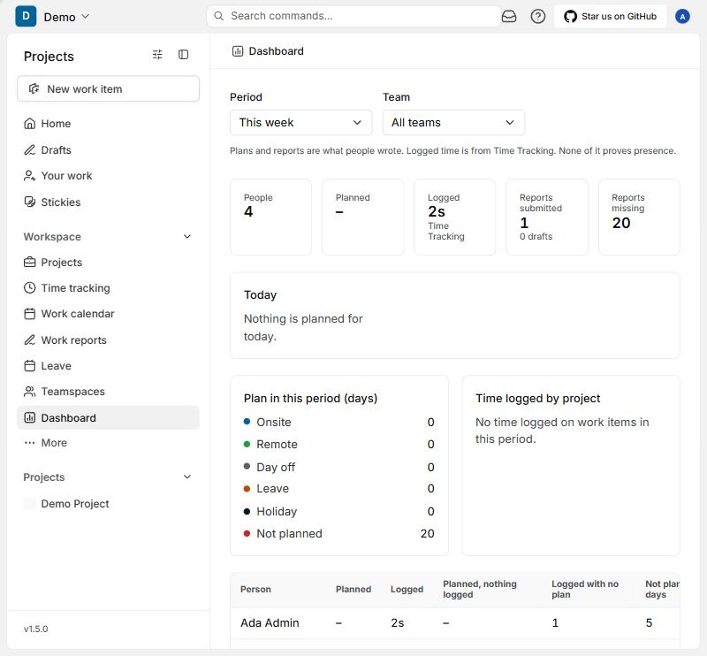
برای مدیران: داشبورد
بازه (این هفته، ماه گذشته…) و تیم را انتخاب کنید.
1
1
کارت‌ها: تعداد افراد، ساعت برنامه‌ریزی‌شده و ثبت‌شده، گزارش‌های ثبت‌شده و جاافتاده.
2
2
«Today»: هم‌اکنون چه کسی کجاست.
3
3
جدول هر نفر: برنامه، زمان ثبت‌شده و گزارش‌های جاافتاده.
4
کار شما: هفته‌ای یک بار داشبورد را مرور کنید و با افرادی که چیزی جا انداخته‌اند صحبت کنید.
4

Slide 11
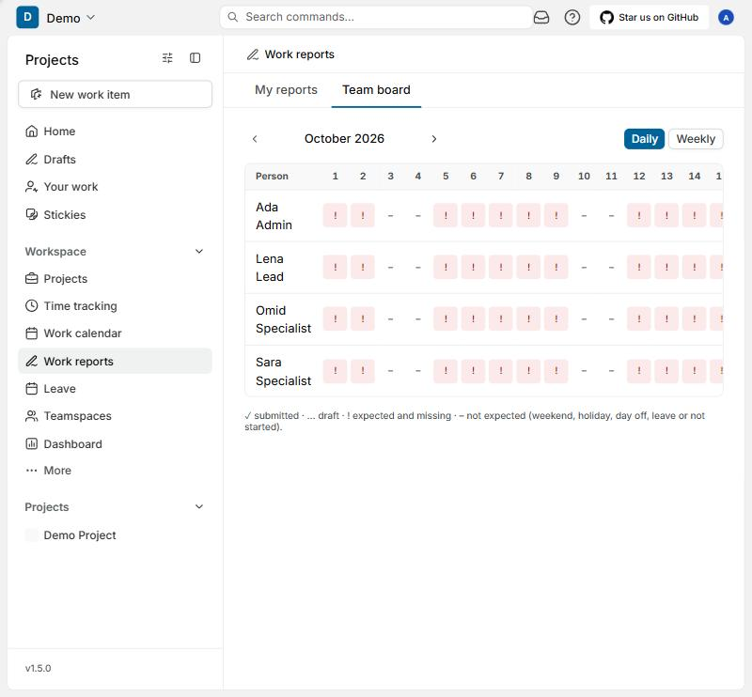
برای مدیران: تابلوی گزارش‌ها
تب «Team board» در بخش «Work reports».
1
1
2
نمای روزانه یا هفتگی را انتخاب کنید.
2
3
علامت ! یعنی گزارش لازم بود و ثبت نشده؛ ✓ ثبت‌شده؛ – یعنی لازم نبود.
3
4
راهنمای علامت‌ها زیر جدول است؛ روی یک خانه بزنید تا متن گزارش باز شود.
4
کار شما: جاافتاده‌ها را یادآوری کنید. آخر هفته، تعطیلی، روز off و مرخصی «لازم نیست» حساب می‌شود.

Slide 12
هر نقش چه کار می‌کند؟
ادمین
سرپرست تیم
همکار
همه‌ی تیم‌ها را ببیند
تقویم و تابلوی تیم خودش را ببیند
برنامه‌ی هفتگی را یک بار بنویسد
تیم‌ها، تعطیلات و سیاست دسترسی را تنظیم کند
درخواست‌های مرخصی تیم را تأیید یا رد کند
روزهای «Not planned» را پر کند
روزهای گذشته را اصلاح کند
جاافتاده‌ها را پیگیری کند
هر روز گزارش را Submit کند
هر درخواست مرخصی را تصمیم‌گیری کند
اگر اجازه دارد برنامه‌ی تیم را اصلاح کند
تایمر را روشن کند
مرخصی را درخواست کند

Slide 13
نکته‌هایی که زیاد پرسیده می‌شود
روز گذشته را نمی‌توانم تغییر بدهم
عضو عادی فقط امروز و آینده را ویرایش می‌کند. از ادمین بخواهید اصلاحش کند.
چه کسی برنامه‌ی من را می‌بیند؟
ادمین، سرپرست تیم شما و، اگر ادمین باز کرده باشد، همه‌ی اعضا. افراد بیرون از این ورک‌اسپیس هیچ‌وقت نمی‌بینند.
تفاوت برنامه و زمان ثبت‌شده؟
برنامه چیزی است که شما نوشته‌اید؛ زمان ثبت‌شده از تایمر می‌آید. کنار هم نشان داده می‌شوند و هیچ‌کدام اثبات حضور نیست.
تعطیلی رسمی را کجا می‌بینم؟
در تقویم با نام تعطیلی. اگر آن روز کار می‌کنید، خودتان همان روز را برنامه‌ریزی کنید.

Slide 14
چک‌لیست شما
وقتی لازم شد
هر هفته
هر روز
مرخصی را از صفحه‌ی Leave درخواست کنید
برنامه‌ی هفته‌ی بعد را در تقویم ببینید
تایمر را برای کار فعلی روشن کنید
برنامه‌ی هفتگی را عوض کنید
گزارش هفتگی را Submit کنید
پایان کار: گزارش روز را Submit کنید
سؤال یا مشکل؟ به ادمین پلین شرکت خبر بدهید.

